Slide 1
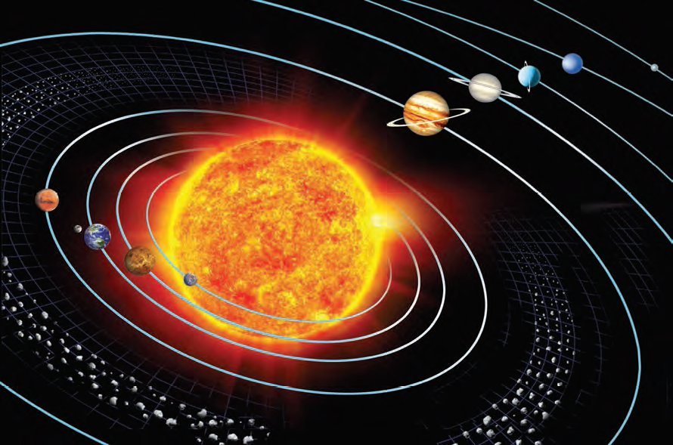
आपली सूर्यमाला
खेळाच्या मैदानावर सूर्यमाला ही संकल्पना स्पष्ट करणे.

Slide 2
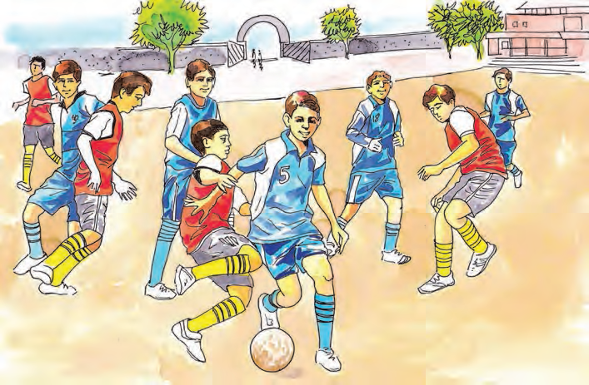
चला मुलांनो खेळायला !
मुलांनो आज आपण तुमच्या नेहमीपेक्षा वेगळा खेळ खेळणार आहोत.
या खेळाद्वारे तुम्हाला आपली सूर्यमाला,सूर्यमालेतील ग्रह,ग्रहांची परिभ्रमानाची दिशा समजणार आहे.
तर मग चला मैदानावर !

Slide 3
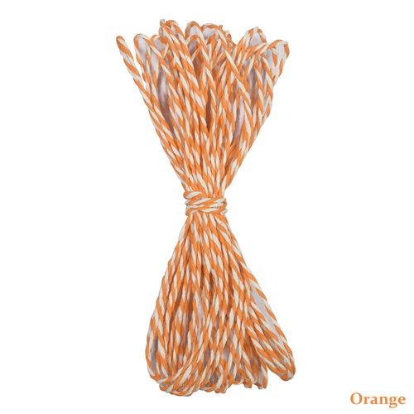
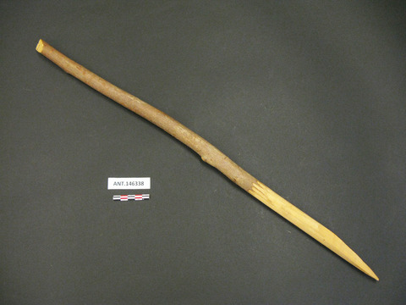
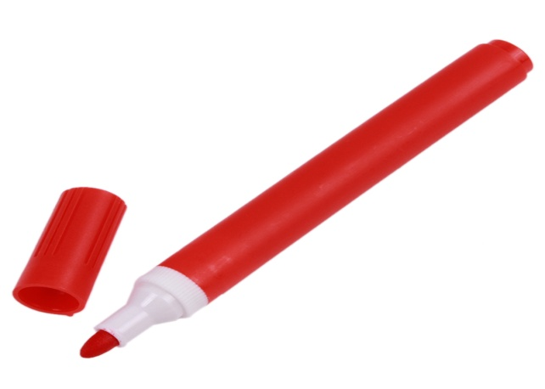
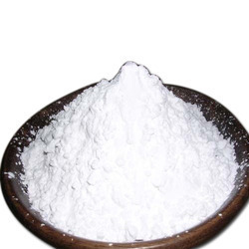
खालील साहित्य घ्या.
अ.क्र. | साहित्याचे नाव | नग/संख्या
१ | १० मीटर दोरी | १
२ | जाड १ फुट लांबीची काठी | १
३ | फक्की | १ किलो
४ | १५ से.मी. व्यास असलेले गोल कापलेले कार्ड शीट पेपर | ९
५ | वेगवेगळ्या रंगाचे मार्कर पेन | ३

Slide 4
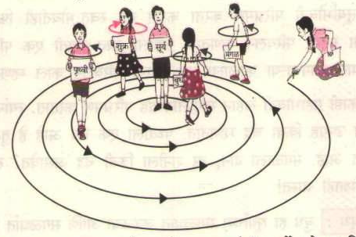
पायरी – १
दोरी काठीच्या एका बाजूला बांधा.
दोरीचे दुसरे टोक जमिनीवर ठेवा आणि काठीने दोन मी.त्रिज्येचे वर्तुळ काढा .
आता केंद्रबिंदू तोच ठेऊन एक – एक मीटर त्रिज्येची ७ वर्तुळे काढा.
अशा प्रकारे एकूण आठ वर्तुळे होतील.
आता ही आठ वर्तुळे फक्कीने स्पष्ट करा.

Slide 5
पायरी – २
आता ९ गोल कार्ड शीट पेपर घ्या.
त्याच्यावर मार्कर पेनच्या सहाय्याने मोठ्या अक्षरात सूर्य आणि आठ ग्रहांची क्रमाने नावे लिहा.
क्रम - सूर्य,बुध,शुक्र,पृथ्वी,मंगळ,गुरु,शनी,युरेनस आणि नेपच्युन
सूर्य
बुध
शुक्र
पृथ्वी

Slide 6
पायरी – ३
चित्रात दाखविल्याप्रमाणे सूर्य व इतर ग्रहांच्या आकारमानानुसार वेगवेगळी उंची असलेली मुले निवडावीत.
सूर्य
बुध
शुक्र
मंगळ
गुरु
शनि
नेपच्यून
युरेनस
प्लुटो
पृथ्वी

Slide 7
पायरी – ४
पायरी ३ प्रमाणे सूर्य आणि योग्य तो ग्रह दर्शविणारा विद्यार्थी ग्रहांच्या क्रमानुसार प्रत्येक वर्तुळावर एक याप्रमाणे उभे राहण्यास सांगावे. त्यांच्या हातामध्ये ग्रहाचे नाव असलेले कार्ड शीट द्यावे.
अश्या प्रकारे केंद्र स्थानी उभा असलेला मुलगा सूर्य असेल आणि बाकीची प्रत्येक वर्तुळावर एक याप्रमाणे ८ मुले त्याच्याभोवती फिरणारे अनुक्रमे ग्रह असतील.
सूर्याभोवती फिरणारा पहिला मुलगा बुध,दुसरा शुक्र तर तिसरा पृथ्वी या प्रमाणे ८ मुले ८ ग्रह असतील.

Slide 8
पायरी – ५
आता या सर्व मुलांना वर्तुळावर सूर्याभोवती फिरण्यास सांगावे.
फिरताना एक काळजी घेण्यास सांगावे कोणी आपली कक्षा सोडून फिरू नये.
फिरताना दुसरा आणि सातावा मुलगा म्हणजे अनुक्रमे शुक्र आणि युरेनस या ग्रहांना पूर्वेकडून – पश्मिमेकडे फिरण्यास सांगावे बाकीची सर्व मुले पश्मिमेकडून – पूर्वेकडून फिरतील.
कारण सूर्यमालेतील शुक्र आणि युरेनस हे दोन ग्रह पश्मिमेकडून – पूर्वेकडून परिवलन करतात आणि उरलेले सर्व ग्रह पूर्वेकडून – पश्मिमेकडे परिवलन करतात.
अश्या प्रकारे ग्रह सूर्याभोवती आपापल्या विशिष्ट कक्षेतच फिरतात त्यामुळे ग्रहांची एकमेकांबरोबर टक्कर होत नाही हे मुलांना समजते.
सर्व ग्रह सूर्याभोवती फिरताना स्वतःभोवतीही फिरतात

Slide 9
उपयोग
मुलांना सूर्यमाला ही संकल्पना खेळाद्वारे स्पष्ट होते.
सूर्यमालेतील आठ ग्रहांची नावे व त्यांची परिभ्रमणाची दिशा माहीत होते.
ग्रहांची वेगवेगळी वैशिष्ट्य माहीत होतात.

Slide 10
धन्यवाद !

